Slide 1
CODA International
Millie Brother Scholarship
코다인터내셔널 밀리 브라더 장학금
How To Build a Scholarship
장학금을 구성하는 방법

Slide 2
CODA International Millie Brother Scholarship
코다인터내셔널 밀리 브라더 장학금
The Millie Brother Scholarship is an annual scholarship awarded to hearing children of deaf adults to help them pursue their post-secondary education.
밀리 브라더 장학금은 농인의 청인 자녀가 고등 교육을 받을 수 있도록 매년 수여하는 장학금입니다.
Since 1990, the scholarship has expanded to include applicants from several dozen countries, including the USA, South Korea, Japan, Nigeria, Ghana, Uganda, South Africa, New Zealand, England and more.
1990년부터 장학금은 미국, 한국, 일본, 나이지리아, 가나, 우간다, 남아프리카, 뉴질랜드, 영국 등 수십 개국의 지원자를 포함하도록 확대되었습니다.
The award has grown from $300 to up to $3,000 per recipient. Each year we select about five recipients after a thorough application process that assesses need and impact alongside academic and personal achievement.
상금은 수령인당 $300에서 최대 $3,000로 증가했습니다. 학업 및 개인 성취와 더불어 필요성 및 영향력을 평가하는 철저한 신청 절차를 거쳐 매년 약 5명의 수혜자를 선정합니다.

Slide 3
Scholarship Design and Implementation
장학금 구성 및 구현
Build Application 장학금 구축
Solicit Applicants 지원자 모집
Review and Selection 검토 및 선정

Slide 4
Build Application 장학금 구축
What we ask for: 우리가 요구하는 것:
Background and education information, noting financial need 재정적 필요에 주목하는 지원자 배경 및 교육 정보
School transcript 학교 성적 증명서
Two letters of recommendation 추천서 두 개
List of honors and activities 수상 경력 및 활동 목록
Essay describing how having deaf parents shaped your life and goals, including a description of your career aspirations 농인 부모가 어떻게 지원자의 삶과 목표에 영향을 끼쳤는지 설명하는 에세이 (진로 포부에 대한 설명 포함)
Over the years our application has taken many formats, including a paper application, a Google form and our current online application using the customizable database software Knack.
수년에 걸쳐 밀리 브라더 장학금의 지원 절차는 다양한 형식을 취했습니다: 우편 발송 서류, 온라인 구글 양식, 맞춤형 데이터베이스 소프트웨어 Knack을 사용하는 현재의 온라인 지원서 등.
Each year we assess our questions to ensure they align with our goals. In recent years we have shifted to a greater focus on need, so we have asked applicants to describe any financial challenges they have and how this scholarship would impact their ability to pursue further schooling.
우리가 던지는 질문이 우리의 목표와 일치하는지 확인하기 위해 매년 평가를 진행합니다. 최근 몇 년 동안 우리는 필요라는 요소에 더 초점을 맞추게 되었기 때문에 지원자에게 재정적 어려움이 있는지, 이 장학금이 추가 교육을 받을 수 있는 능력에 어떤 영향을 미치는지 설명하도록 요청했습니다.
*See attached application for reference.
*첨부된 신청서를 참고하세요.

Slide 5
2. Solicit Applicants 지원자 모집
Application cycle tips: 지원 주기에 대한 조언:
Promotion: We use social media, including Facebook pages for regional Coda groups, to get the word out. We also invite previous applicants to reapply. 홍보: 지역 코다 그룹을 위한 각종 페이스북 페이지를 포함한 소셜 미디어를 사용하여 소식을 전합니다. 또한 과거 지원자에게 다시 지원하도록 권장합니다.
Reminders: Prior to the application deadline we send frequent reminders to prompt applicants and letter writers to submit all materials required. 알림: 지원 마감일 이전에 지원자와 추천서 작성자에게 필요한 모든 자료를 제출하라는 알림을 자주 보냅니다.
Typically our application cycle runs for two months between 1 January and 28 February. All application materials must be received before the deadline for the application to be considered complete.
일반적으로 지원 주기는 1월 1일부터 2월 28일까지 두 달 동안 진행됩니다. 모든 지원 자료는 지원 마감일 이전에 접수되어야 지원이 완료된 것으로 간주합니다.
Our application is open to hearing children of deaf adults who is or will be a student at an undergraduate institution within the following year. Previous recipients are not eligible to reapply.
본 지원서는 1년 이내에 대학교 학부 기관의 학생이거나 학생이 될 농인 부모의 청인 자녀에게 열려 있습니다. 과거 수혜자는 재신청할 수 없습니다.

Slide 6
3. Review & Selection 검토 및 선정
Application ratings: 지원서 채점:
We ask other Codas to volunteer to help us rate applicants on a 1-10 scale in the following categories: 다음의 범주에서 각 지원자를 1~10점 등급으로 평가할 수 있도록 코다 자원봉사자들에게 도움을 요청합니다.
Essay organization 에세이 구성
Essay content 에세이 내용
Essay creativity 에세이 창의도
Letters of recommendation 추천서
Transcripts 성적 증명서
Impact 영향력
Overall score 총점
Special (voluntary rating) 특별 점수 (자발적 평가)
Applications are scored in two rounds. During the first round, each application is rated separately by two of about 8-10 reviewers. The scholarship committee compares the average scores for each applicant to identify our top 10-15 finalists, watching for outliers in scoring.
지원서는 두 라운드에 걸쳐 채점됩니다. 첫 번째 라운드에서 각 지원서는 약 8-10명의 검토자 중 2명에 의해 개별적으로 평가됩니다. 장학 위원회는 각 지원자의 평균 점수를 비교하여 상위 10-15명의 결선 진출자를 식별하고 점수에서 이상치가 있는지 확인합니다.
During the second round, all finalists are scored by the same five reviewers. We then use those scores to identify our 3-5 recipients.
두 번째 라운드에서 모든 결선 진출자는 동일한 5명의 검토자에 의해 채점됩니다. 이 단계에서 나온 점수를 사용하여 3-5명의 수혜자를 최종 선정합니다.
Awards are paid directly to the college/university of the recipient.
상금은 수혜자의 대학에 직접 지급됩니다.

Slide 7
Tips for Success
성공을 위한 조언
Start early and stay on top of your email inbox: Application challenges will arise – both for the committee and the applicants – and it’s easier for everyone if they are addressed immediately. 절차를 미리 시작하고 이메일 받은편지함을 꼼꼼하게 관리하세요. 지원 관련 문제는 반드시 발생합니다 – 위원회와 지원자 모두에게. 문제가 즉시 해결될수록 모두에게 지원 과정이 더 수월해집니다.
Solicit a diverse group of reviewers: One of the reasons we assign reviewers in pairs is to identify and eliminate biases in scoring. We are also cognizant that, on occasion, personal conflicts will leave some reviewers unable to complete their ratings, and keep back-up reviewers on hand to fill in.
심사를 할 다양한 검토자를 모집하세요. 우리가 검토자를 2인 1조로 지정하는 이유 중 하나는 채점 과정에서 편향을 식별하고 제거하기 위함입니다. 또한 때에 따라 개인적인 갈등으로 인해 일부 검토자가 평가를 완료하지 못했을 때, 또다른 심사자가 이 빈자리를 채울 수 있도록 위함입니다.

Slide 8
Challenges and Opportunities for Growth
성장을 위한 도전과 기회
Technology/cultural barriers: Some applicants and letter writers are unfamiliar with or unable to access the application on our current online platform. We work hard to troubleshoot these issues as they arise and extend leniency in application requirements as needed. 기술/문화적 장벽: 일부 지원자와 추천서 작성자는 우리가 현재 사용하는 온라인 플랫폼으로 지원하는 것이 익숙하지 않거나 이에 대한 접근 자체가 불가능할 수 있습니다. 우리는 이러한 문제가 발생할 때 해결하기 위해 열심히 노력하고 있고, 필요에 따라 지원서 요구 사항을 사용자 상황에 관대하게 맞출 수 있도록 노력합니다.
Soliciting applications: Our sourcing is limited in some countries and impacts the number of applicants we attract from those regions. In the future, we are hoping to partner with deaf and Coda organizations around the globe to further our reach as an international scholarship opportunity. 지원서 모집: 우리의 모집 능력은 일부 국가에서 제한적이며 이는 해당 지역에서 유치할 수 있는 지원자 수에 영향을 미칩니다. 앞으로 전 세계 농인 및 코다 단체와 협력하여 우리가 제공하는 국제 장학금 수혜에 대한 기회를 확장할 수 있도록 희망합니다.

Slide 9
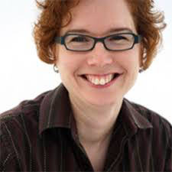
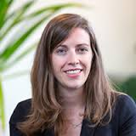
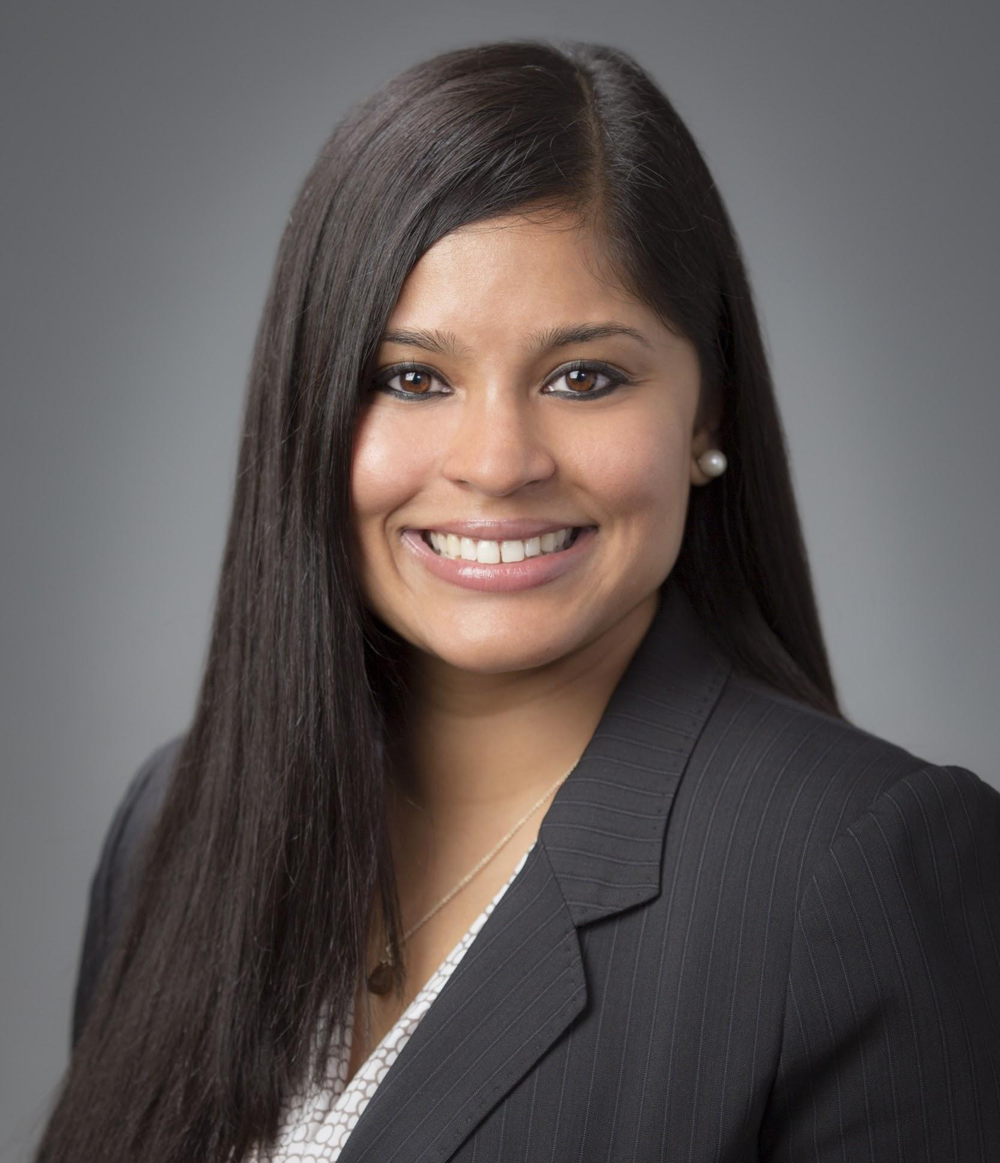
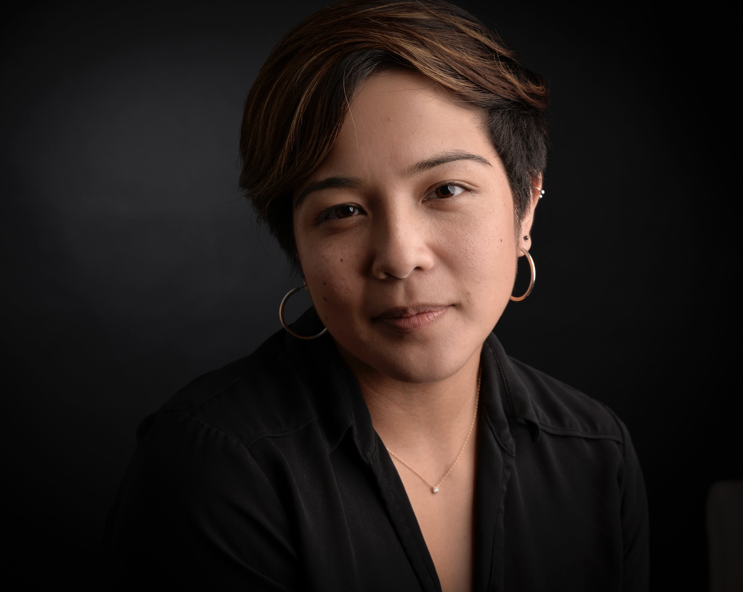
Any questions? 질문 있으신가요?
We are happy to help: scholarships@coda-international.org 기꺼이 도와드리겠습니다: scholarships@coda-international.org
Committee Co-Chairs 위원회 공동의장
Jennie Pyers 제니 파이어스
Naomi Caselli
나오미 카셀리
Su Kyong Isakson 수경 이삭슨
Trisha Phadke 트리샤 파드케
Kristina Miranda 크리스티나 미란다
Kayla Canne 케일라 칸네
Kiana Gonzalez 키아나 곤잘레스

